Slide 1

PREFEITURA MUNICIPAL DE SEROPEDICA
Rua Maria Lourenço, 18 Fazenda Caxias
Decreto N° 2527 de 8 de janeiro, 2024
Abre crédito suplementar no valor total de R$1.150.000,00, para fins que se especifíca e da outras providências.
O PREFEITO MUNICIPAL, no uso de suas atribuições legais, constitucionais e de acordo com o que lhe confere o art. 8º da LEI N° 823/2023 datada de 21/12/2023, publicada em 21/12/2023
D E C R E T A:
Artigo 1º - Fica aberto crédito suplementar as seguintes dotações
Dotațóes Suplementadas
PREFEITURA MUNICIPAL DE SEROPEDICA
01.06 | Secretária Municipal de Administração
2.802 | Manutençäo e Operacionalização das Unidades Administrativas
3.1.9.0.92.00 | DESPESAS DE EXERCİCIOS ANTERIORES - PESSOAL | Recursos não Vinculados de lmposto | 1.150.000,00
Total do Projeto / Atividade R$ |  |  | 1.150.000,00
Total da Unidade R$ |  |  | 1.150.000,00
Valor Total Suplementado R$ |  |  | 1.150.000,00
Artigo 2º - As despesas decorrentes da abertura do presente crédito suplementar, seräo cobertas com recursos de que trata o Artigo 43 parágrafo 1º da Lei Federal N° 4.320/64, Inciso Ill.
Inciso: II - Excesso de Arrecadação: III - Anulaçäo de Dotação
R$1.150.000,00
$1.150.000,00
Dotaçôes Anuladas
PREFEITURA MUNICIPAL DE SEROPEDICA
01.03 | Procuradoria Geral do Municipio
2.795 | Manutencão e Ooeracionalizaçăo das Unidades
3.1.9.0.11.01 | VENCIMENTOS E VANTAGENS FIXAS - PESSOA CIVIL | Outros Recursos não Vinculados | 100.000,00
 |  | Total do Projeto / Atividade R$ | 100.000,00
 |  | Total da Unidade R$ | 100.000,00
01.05 | Secretária Municipal de Planejamento e Desenvolvimento Sustentável
2.799 | Manutencão e Operacionalização das Unidades Administrativas
3.1.9.0.11.01 | VENCIMENTOS E VANTAGENS FIXAS - PESSOA CIVIL Recursos não Vinculados de lmposto |  | 200.000,00
 | Total do Projeto / Atividade R$ |  | 200.000,00
 | Total da Unidade R$ |  | 200.000,00
01.11 | Secretária Municipal de Meio Ambiente
2.823 | Manutencão e Operacionalizaşão das Unidades
3.1.9.0.11.01 | VENCIMENTOS E VANTAGENS FIXAS - PESSOA CIVIL Recursos não Vinculados de lmposto |  | 250.000,00
 | Total do Projeto / Atividade R$ |  | 250.000,00
 | Total da Unidade R$ |  | 250.000,00
01.13 | Secretaria Municipal de Servişos Públicos
2.825 | Manutenção e ODeracionalizaoão da Secretária
Servaux

Slide 2

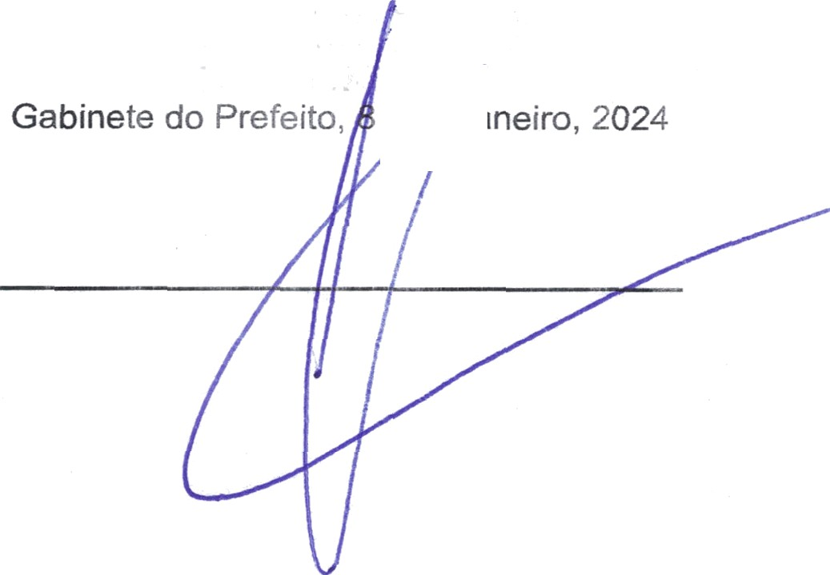

PREFEITURA MUNICIPAL DE SEROPEDICA
Rua Maria Lourenço 18 Fazenda Caxias
Dotações Anuladas
PREFEITURA MUNICIPAL DE SEROPEDICA
01.13 | Secretaria Municipal de t>ervis s Públicos
2.825 | Manutencáo e Operaciona.izacão da Secretária
3.1.9.0.11.01 | VENCIMENTOS E t.VANTAGENS FIXAS - PESSOA CI\FIL R cursos não Vinculados de Imposto | 500.000,00
 | Total do Projeto I Atividade R$ | 500.000,00
01.14 | Total da Unidade R$ Secretaria Municipal de Suprimentos | 500.000,00
2.848 | ManutenCao, Admiro stra4 o e ODeracionaIizacã• dz s n dades
3.1.9.0.11.01 | VENCIi\/IENTOS E \‹’.4NTAGENS FIXAS - PESSOA CIVIL R°cursos não Vinculados de ImPosto | 100.000,00
 | Total do Projeto / Atividade R$ | 100.000,00
 | Total da Unidade R$ | 100.000,00
 | Valor Total Anulado RS | 1.150.000,00
Artigo 3º - | Revogadas as disposições em contrário. Publique-c e, atixe-se e cumpra-se.

